Slide 1
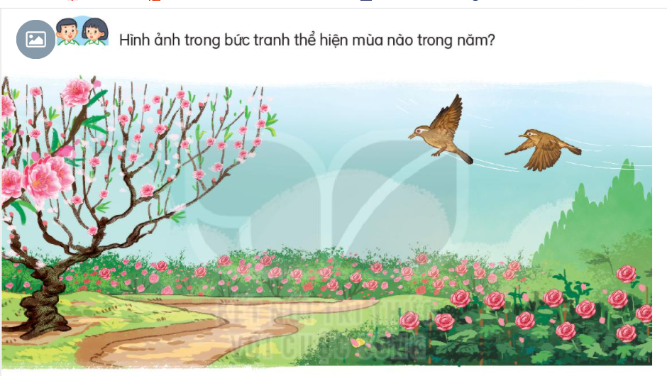
TuÇn 20
Bµi
3
HOẠ MI HÓT (4T)

Slide 2
VIẾT
Tieát 3
Vieát chöõ hoa:
R
R
2. Vieát öùng duïng: Röøng caây vöôn mình ñoùn naéng mai.

